Slide 1
ĐẠO ĐỨC
KÍNH GIÀ, YÊU TRẺ (TIẾT 2)

Slide 3
KHỞI ĐỘNG

Slide 4
Đọc ghi nhớ của bài “Kính già, yêu trẻ”

Slide 5
Những hành động, việc làm nào sau đây thể hiện tình cảm kính già,yêu trẻ?
Đ
a) Chào hỏi, xưng hô lễ phép với người lớn tuổi.
S
b) Dùng một tay khi đưa vật gì đó cho người già.
Đ
c) Đọc truyện cho em nhỏ nghe.
S
d) Quát nạt người lớn và trẻ em.

Slide 6
Đạo đức
Kính già, yêu trẻ (Tiết 2)
Hoạt động 1: Em sẽ làm gì trong các tình sau:

Slide 7
a/. Trên đường đi học, thấy một em bé đi lạc, đang khóc tìm mẹ.
b/. Thấy hai em nhỏ đánh nhau để tranh giành đồ chơi.
c/. Đang chơi cùng các bạn thì có một cụ già đến hỏi đường.
Thảo luận nhóm 4 xử lí 2 tình huống trên

Slide 8
a/. Trên đường đi học, thấy một em bé đi lạc, đang khóc tìm mẹ.
Em nên dừng lại, dỡ em bé, hỏi tên, địa chỉ. Sau đó, em có thể dẫn em bé đến đồn công an để nhờ tìm gia đình của bé. Nếu nhà em ở gần, em có thể dẫn em bé về nhà, nhờ bố mẹ giúp đỡ.

Slide 9
b/. Thấy hai em nhỏ đánh nhau để tranh giành đồ chơi.
Hướng dẫn các em cùng chơi chung hoặc lần lượt thay phiên nhau chơi.

Slide 10
c/. Đang chơi cùng các bạn thì có một cụ già đến hỏi đường.
Nếu biết đường, em hướng dẫn đường đi cho cụ già. Nếu không biết, em trả lời cụ một cách lễ phép.

Slide 11
Hoạt động 2: Bài tập 3
Bài tập 3: Trong những ngày dưới đây, ngày nào dành riêng cho trẻ em? T Ngày nào dành riêng cho người cao tuổi? G
T
a) Ngày 1 tháng 6
b) Ngày 20 tháng 11.
G
c) Ngày 1 tháng 10
d) Ngày 22 tháng 12

Slide 12
Bài tập 4: Trong những ngày dưới đây, tổ chức nào dành riêng cho trẻ em? T Tổ chức nào dành riêng cho người cao tuổi? G
T
a) Đội Thiếu niên Tiền phong Hồ Chí Minh
G
b) Hội người cao tuổi
T
c) Sao nhi đồng
d) Hội Cựu chiến binh

Slide 13
Hoạt động 3: Tìm hiểu về truyền thống
“Kính già, yêu trẻ” của địa phương,
của dân tộc ta.

Slide 14
a/. Về các phong tục , tập quán kính già, yêu trẻ của địa phương.
b/. Về các phong tục, tập quán kính già, yêu trẻ của dân tộc.
Thảo luận nhóm và đại diện nhóm lên trình bày

Slide 15
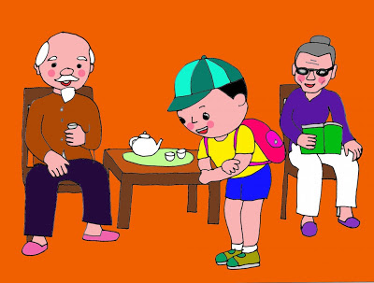
Người già luôn được chào hỏi, được mời ngồi ở chỗ trang trọng.

Slide 16
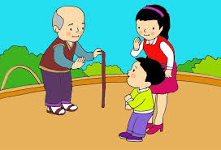

Slide 17
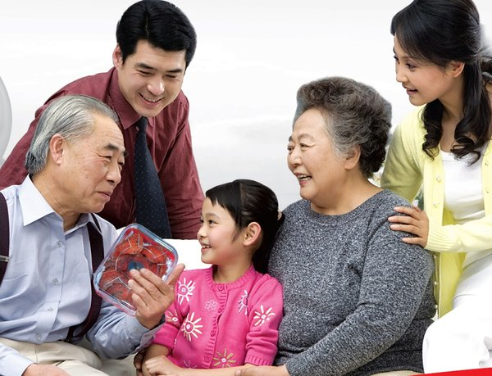
Con cháu luôn quan tâm chăm sóc, thăm hỏi, tặng quà cho ông bà, cha mẹ.

Slide 18
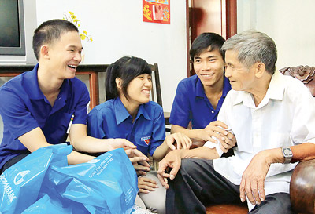

Slide 19
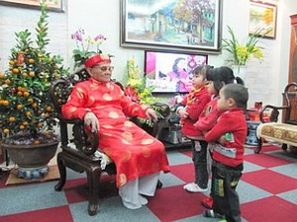
Tổ chức lễ thượng thọ cho ông bà, cha mẹ.

Slide 20
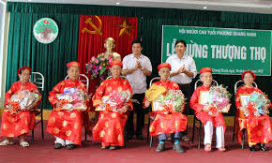

Slide 21
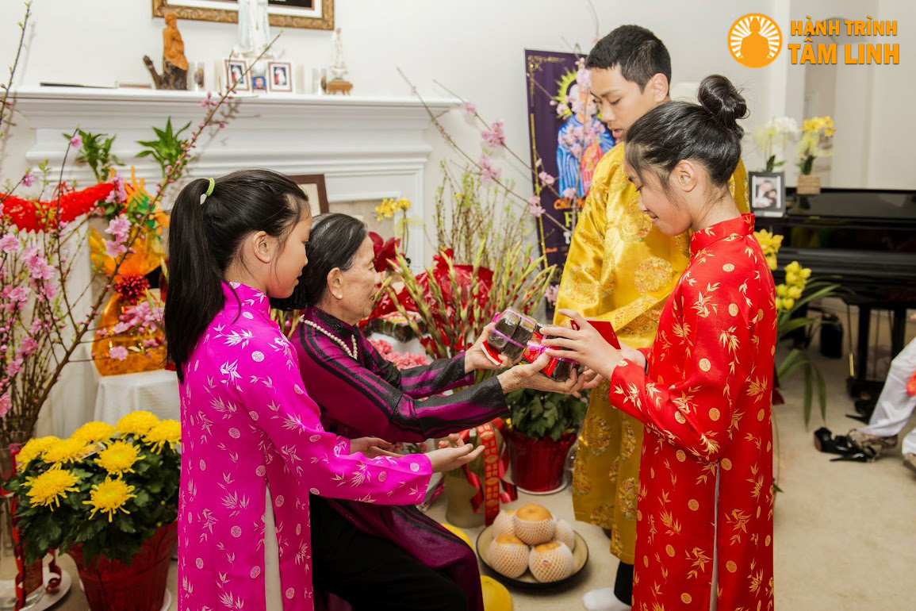
Trẻ em thường được tặng quà mỗi dịp lễ, Tết.

Slide 22
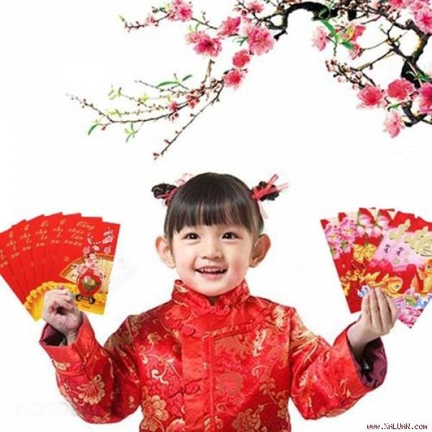

Slide 23
MỘT SỐ CÂU CA DAO, TỤC NGỮ NÓI VỀ “ KÍNH GIÀ, YÊU TRẺ”
-Yêu trẻ, trẻ đến nhà
Kính già, già để tuổi cho -Trẻ cậy cha , già cậy con - Mẹ già ở túp liều tranh Sớm thăm, tối viếng mới là phận con - Kính già yêu trẻ. - Ðói lòng, ăn đọt chà là Ðể cơm nuôi mẹ, mẹ già yếu răng - Làm anh ăn trước bước đầu Dạy dỗ em út ngõ hầu thay cha

Slide 24
MỘT SỐ CÂU CA DAO, TỤC NGỮ NÓI VỀ “ KÍNH GIÀ, YÊU TRẺ”
- Kính lão đắc thọ - Kính trên nhường dưới - Sinh con rồi mới sinh cha Sinh cháu coi nhà rồi mới sinh ông - Trẻ em như búp trên cành Biết ăn biết ngủ biết học hành là ngoan - Khôn đâu có trẻ, khỏe đâu có già

